Slide 1

Загрузка и выгрузка файлов
By Sanjay and Arvind Seshan

Slide 2
Загрузка и выгрузка файлов
Загрузить – добавление файла на брик из компьютера
Пример: Наш проект PIX3L PLOTT3R требует загрузки файла изображения в дополнение к коду EV3.
Выгрузить – добавление файла из брика на компьютер
Пример: Вы хотите посмотреть что было записано в текстовом файле

Slide 3
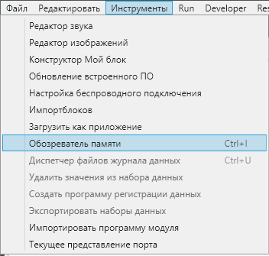
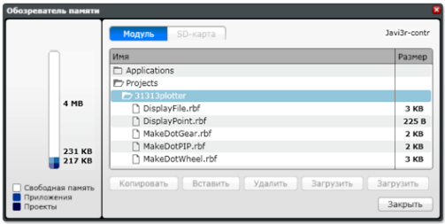
Загрузить файл
Инструменты → Обозреватель памяти
Выберите папку проекта, в который вы хотите поместить файл и нажмите «загрузить»

Slide 4

Загрузить файл продолжение
Выберите файл на компьютере, который вы хотите добавить на брик. В этом примере был выбран файл DisplayFile.rbf
Теперь файл DisplayFile.rbf на брике

Slide 5
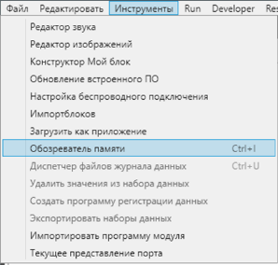
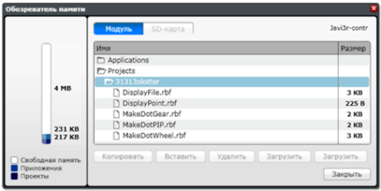
Выгрузите файл
Инструменты → Обозреватель памяти
Выберите файл внутри папки на брике, который вы хотите выгрузить

Slide 6
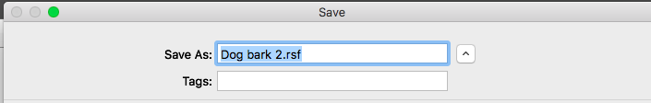
Выгрузите файл продолжение
Сохраните файл на ваш компьютер

Slide 7
Благодарность
Этот урок создан Sanjay Seshan и Arvind Seshan
Больше уроков доступно на сайте mindlesson.ru и ev3lessons.com
Перевод осуществил: Абай Владимир, abayvladimir@hotmail.com
This work is licensed under a Creative Commons Attribution-NonCommercial-ShareAlike 4.0 International License.

